Slide 1
Город над вольной Невой…
Обобщающий урок по теме «ИМЯ ЧИСЛИТЕЛЬНОЕ» 6 класс
Кобиль Татьяна Леонидовна, учитель русского языка и литературы ГБОУ
СОШ №337 г. Санкт- Петербург

Slide 2
Цель урока:
правильно писать и произносить имена числительные, т.е. соблюдать орфографические и орфоэпические нормы русского языка.

Slide 3
Задачи:
Образовательная. Обобщить и систематизировать полученные знания по теме «Имя числительное»; повторить изученное об имени числительном, его правописание и склонение в устной и письменной речи; обратить внимание учащихся на роль числительных в речи; закрепить навыки употребления числительных в речи; обогащать словарный запас учащихся.
Развивающая. Развивать навыки связной речи, работать над построением предложений, включая в них числительные; развитие положительной мотивации учебной деятельности, мышления, памяти.
Воспитательная. Воспитание интереса к родному языку, внимательности, формирование самостоятельности, воспитание уважения к другим, способности к сотрудничеству, любви и гордости к родному городу.

Slide 4
Ход урока:
Вступительное слово учителя
Фронтальный опрос
Выполнение тренировочных упражнений
Практический блок
Подведение итогов
Рефлексия
Домашнее задание

Slide 5
Теоретический срез
1.Что такое имя числительное?
2. Как отличить имена числительные от других частей речи, имеющих числовое значение?
3.На какие две группы делятся числительные?
4. Назовите разряды количественных числительных.
5 . Назовите разряды количественных числительных (целые, дробные, собирательные)
6.Чем отличаются простые числительные от составных?
7.Как склоняются порядковые числительные?
8.Как склоняются дробные числительные?
9.Как склоняются составные количественные числительные?
10. Какие числительные имеют только две падежные формы?

Slide 6
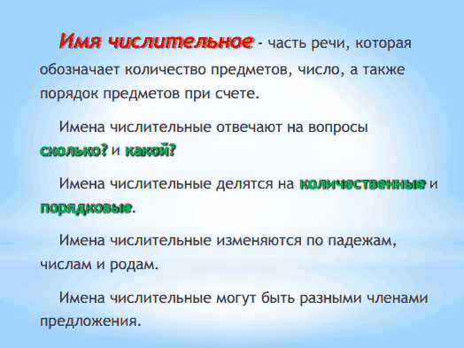

Slide 7
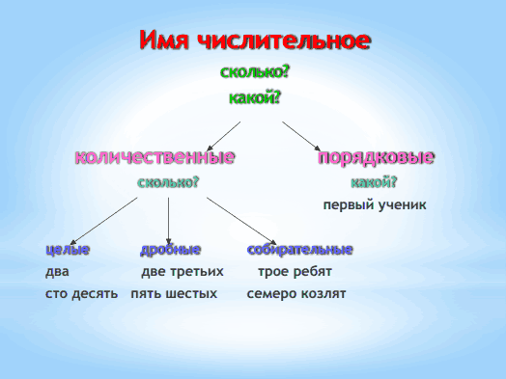

Slide 8
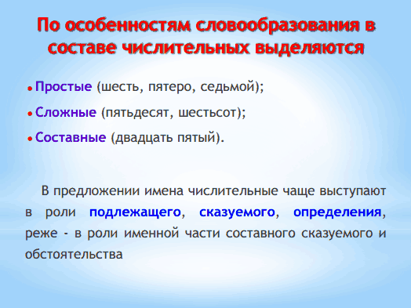

Slide 9
Разряды числительных
Количественные
Порядковые
А)отвлеченное число (пять);
Б) количество предметов (пять книг);
В)дробные (две пятых);
Г)приблизительное количество (несколько книг) .
порядок предметов при счете
Собирательные
несколько предметов как единое целое (двое-десятеро, оба, обе).

Slide 10
Задание №1
Лингвистическая разминка.
Разделить слова на две колонки: числительные и другие части речи.
Десятка, сто, двойня, утроить, пять, вдвоём, семичасовой, восемьдесят, трое, двадцать три, первый, единица, миллионер, сорок.

Slide 11
Правильный ответ
Числительные : сто, пять, восемьдесят,
двадцать три , сорок , трое, первый.
Другие части речи: десятка, двойня, утроить,
вдвоем, семичасовой, миллионер, единица.

Slide 12
Задание № 2.
Вспомните и запишите пословицы, поговорки, фразеологизмы с числительным «семь».
семеро одного не ждут;
семь пятниц на неделе;
семь раз отмерь – один отрежь;
семь бед – один ответ;
на седьмом небе от счастья;
спустить семь шкур с кого-то;
семи пядей во лбу;
семь верст до небес;
до седьмого пота; т
тайна за семью печатями;
у семи нянек дитя без глазу

Slide 13
Задание № 3
Ребусы
100рона
Па3от
Пи100лет
40а
100рож
Ви3на
100янка
О5
7я
100л

Slide 14
Задание № 4
Назовите имя числительное
1) тройка
2) тройник
3) три
4) трилогия.

Slide 15
Задание № 5
Определите, какой частью речи является слово три в предложениях:
1) Теперь три морковь для борща!
2) У меня три карандаша
а) существительным;
б) числительным;
в) глаголом

Slide 16
Задание № 6: спишите предложения, заменяя числительные словами.
Санкт-Петербург расположен у восточной оконечности Финского залива Балтийского моря. Географические координаты центра города – 59° 57’ северной широты и 30° 19’ восточной долготы. Город занимает площадь 1439 км 2 .

Slide 17
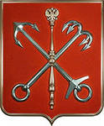
Герб Санкт - Петербурга

Slide 18
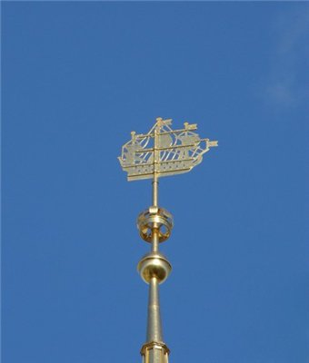
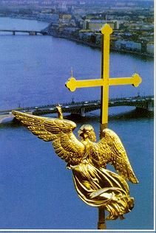
Исторические символы Петербурга
Кораблик на шпиле Адмиралтейства
Ангел на шпиле Петропавловского собора

Slide 19
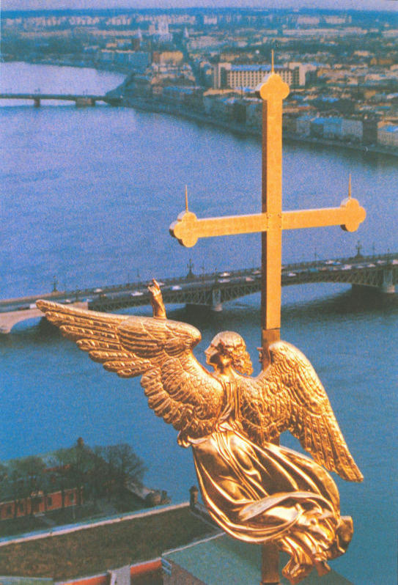
Ангел на шпиле Петропавловского собора
Высота фигуры составляет 3,48 м
размах крыльев ангела - 3,56 м.
Высота креста - 6,5 м.
Вес ангела с крестом 250 кг.

Slide 20
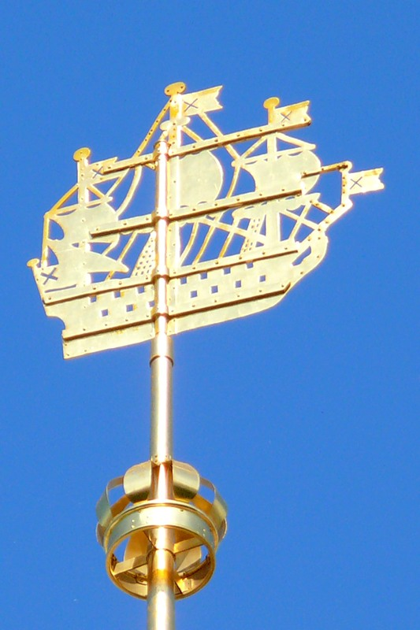
Кораблик на шпиле Адмиралтейства
Кораблик на шпиле Адмиралтейства давно стал один из символов города на Неве. Считается, что прообразом кораблика, венчающего шпиль Адмиралтейства, был первый русский военный корабль “Орел”, построенный в 1667—1669 годах царем Алексеем Михайловичем. Кораблик на шпиле вырезан из золоченой листовой латуни, длина его 192 сантиметра, высота — 158 сантиметров. Он весит 65 килограммов, легко вращается, указывая направление ветра.

Slide 21
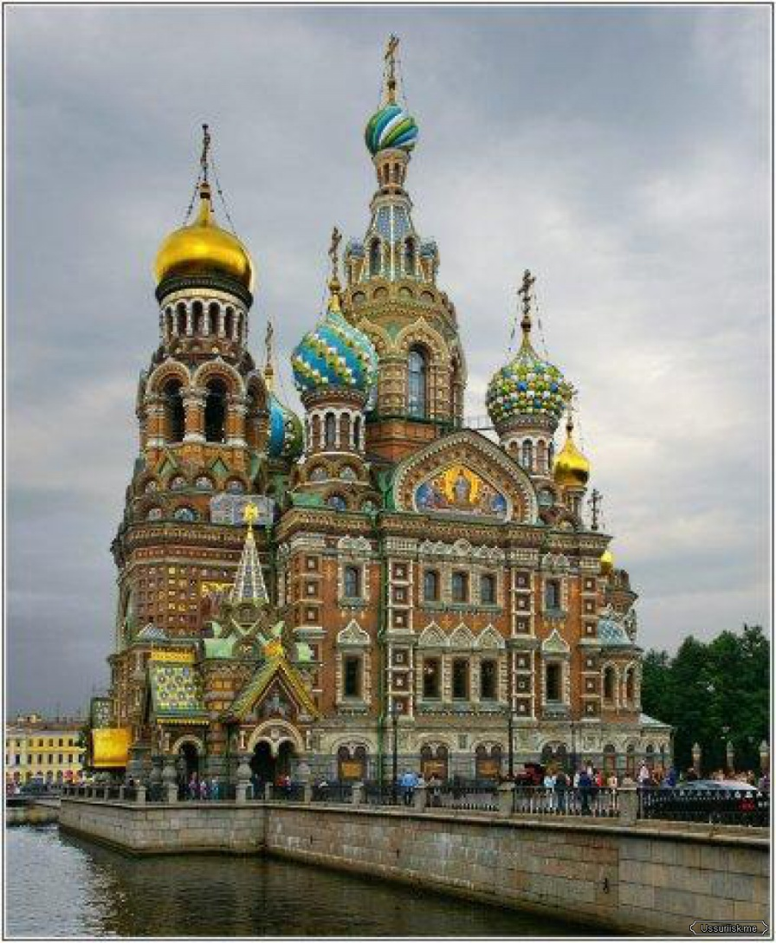
Собор Спас – на Крови

Slide 22
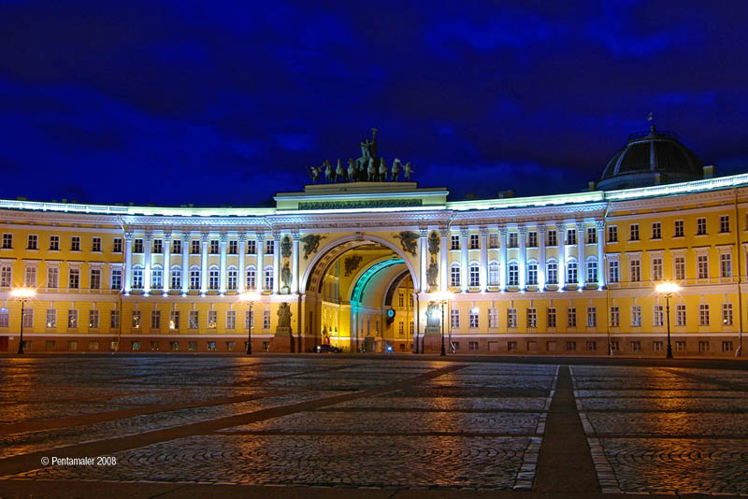
Арка Главного штаба
Дворцовая площадь

Slide 23
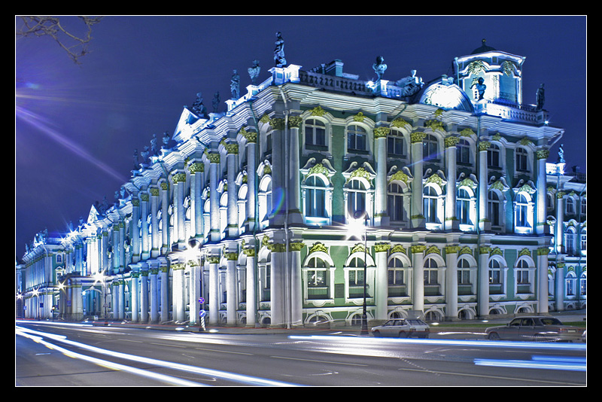
Зимний дворец

Slide 24
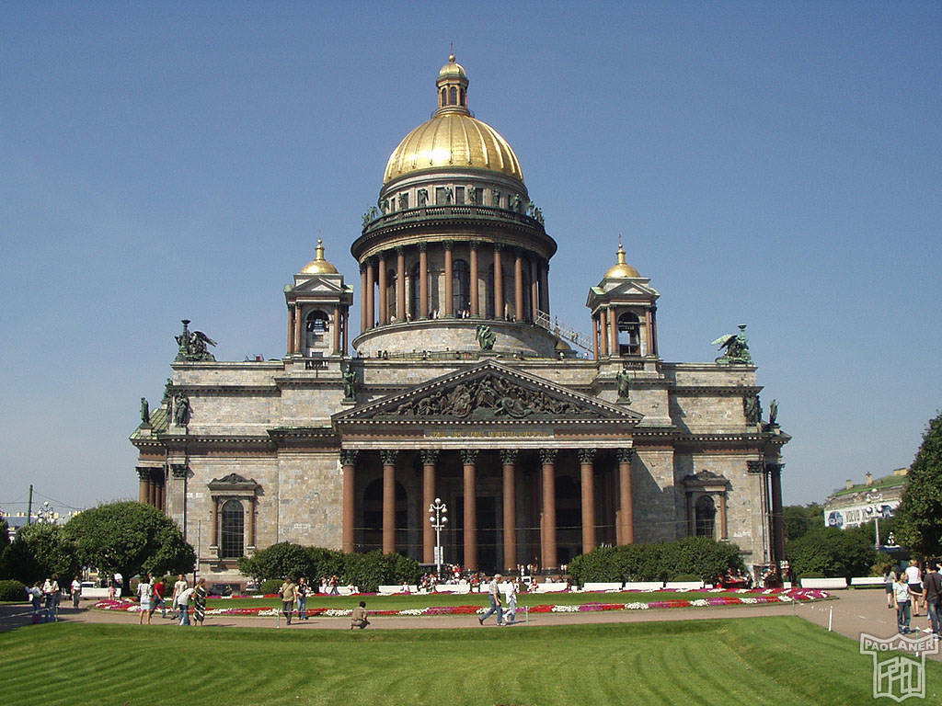
Исаакиевский собор

Slide 25
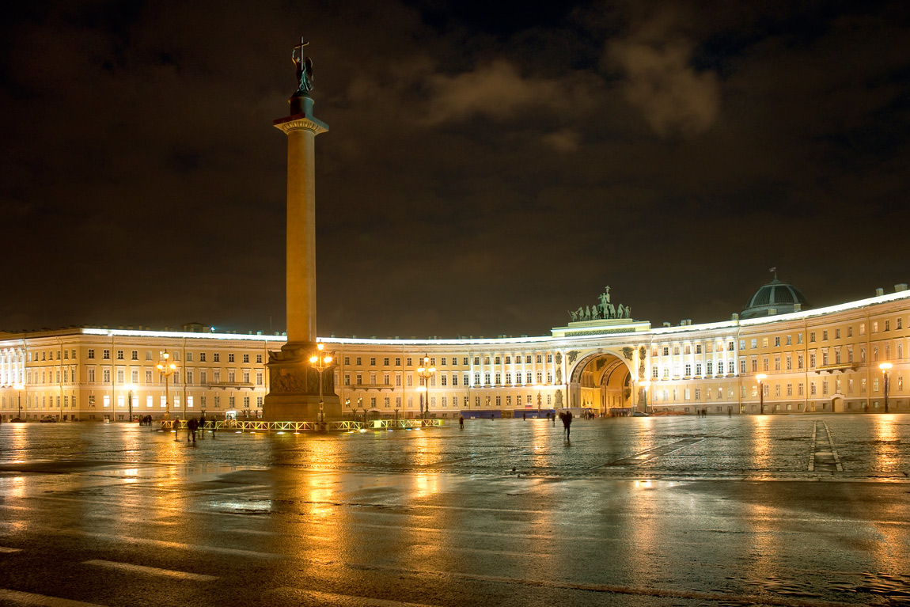
Дворцовая площадь

Slide 26
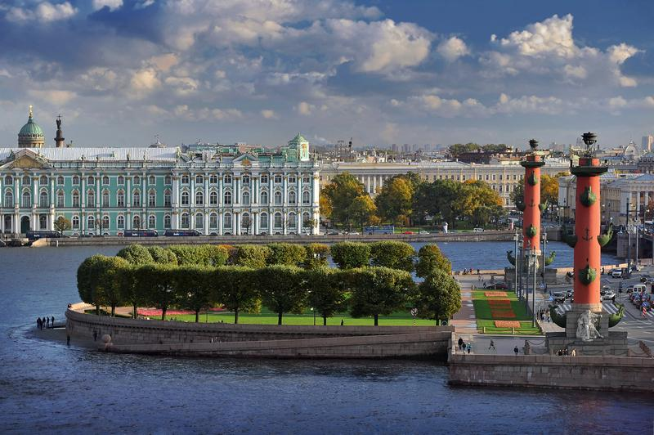
Стрелка Васильевского острова

Slide 27
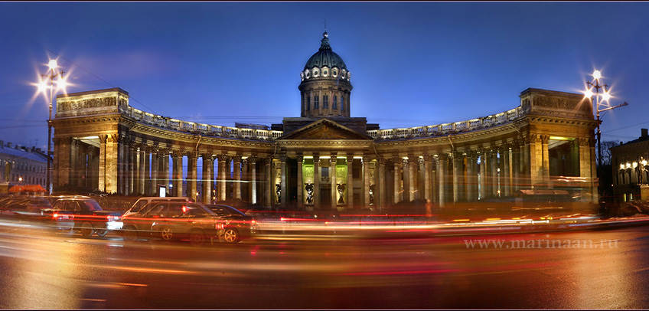
Казанский собор

Slide 28
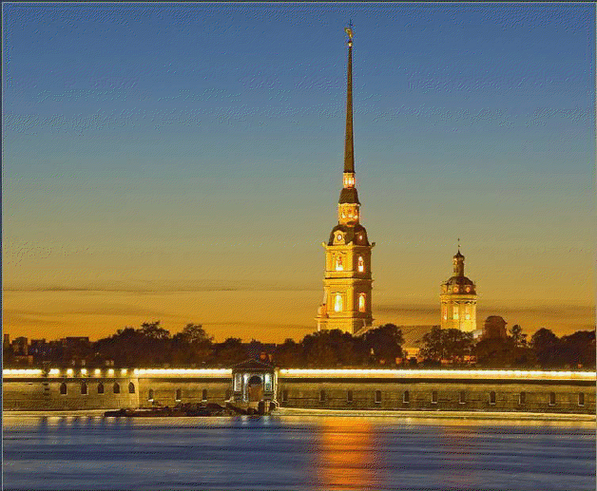
Петропавловская крепость

Slide 29
Задание № 9: перенесите предложения в тетрадь, записав числительное словами.
В конце 19 века в Невской дельте насчитывалось около 100 островов .Сейчас, после засыпки каналов, протоков и рукавов Невы, их осталось 42.

Slide 30
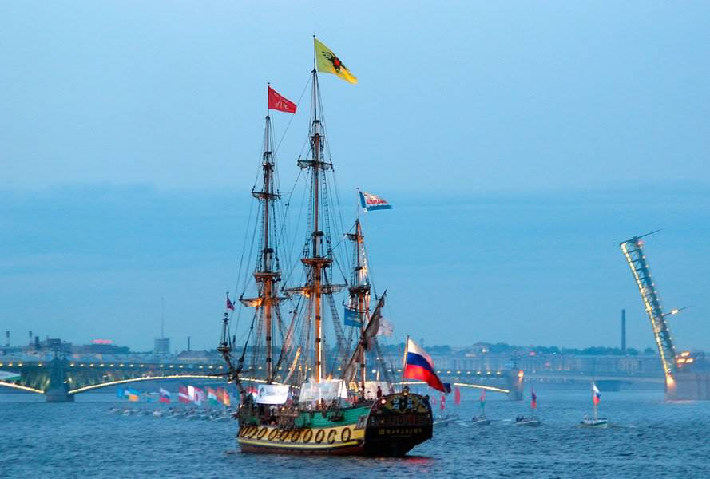

Slide 31
Задание № 10
Выписать имена числительные , определить их разряд.
Нева – река короткая – 74 км , из них в черте города – 32 км. Она широка, глубока и полноводна. Средняя ее ширина 400 – 600 м, но есть места, где она расширяется до 1300 м. Преобладающая глубина 8 – 10 м, наибольшая – 23 – 24 м.Нева несет столько воды, сколько Днепр и Дон вместе взятые, а скорость ее течения 3,5 – 4,5 км в час. Нева не разливается весной и не мелеет летом, так как вытекает из огромного, второго по величине после Байкала, озера России – Ладожского. Величаво несет она свои воды в Финский залив, храня память и о событиях глубокой древности, и о совсем недавних.

Slide 32
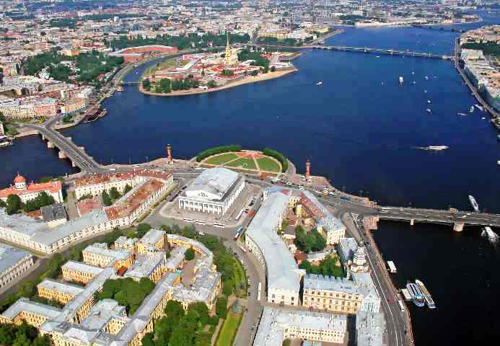
Река Нева – главная водная магистраль Петербурга

Slide 33
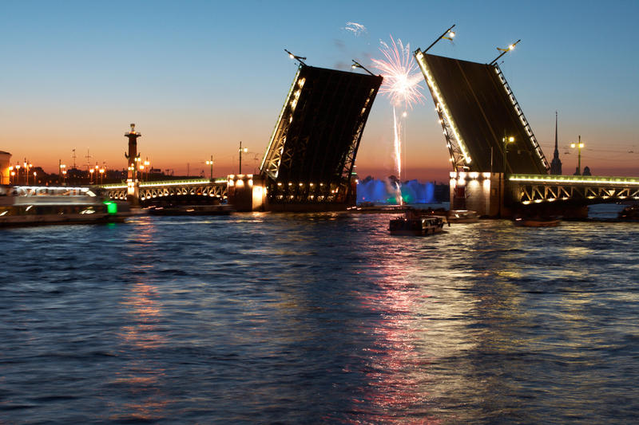
Мосты повисли над водами…
А.С.Пушкин

Slide 34
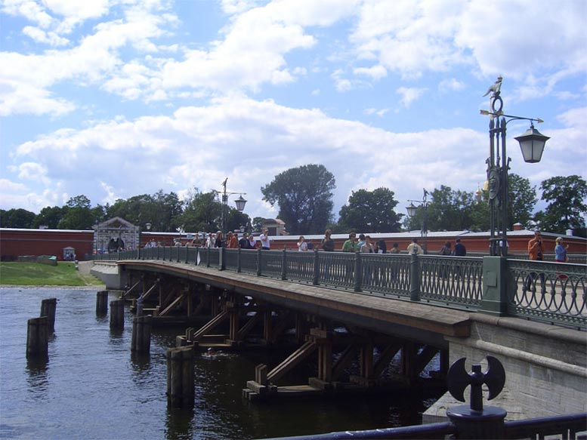
Первый мост Петербурга - Иоанновский

Slide 35
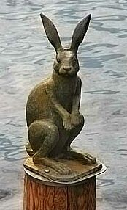
Скульптура «Зайчик , спасшийся от наводнения»
Скульптура находится у Петропавловской крепости на одной из свай, предохраняющей опоры Иоанновского моста от ледохода. Существует легенда, что во время наводнения некий зайчик попал в сапог Петра I и таким образом спасся. Поэтому остров, на котором расположена Петропавловская крепость, и был назван Заячий.

Slide 36
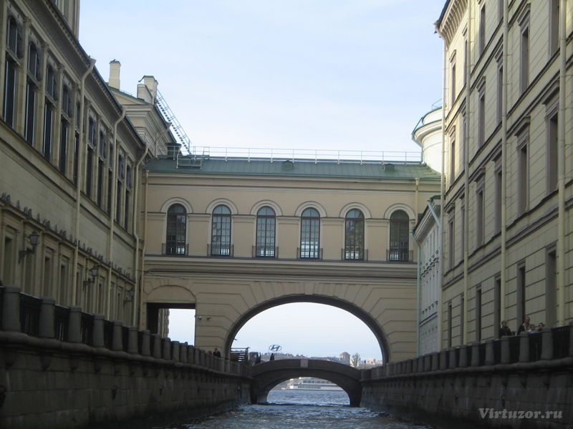
Старейший каменный мост Санкт-Петербурга-
Эрмитажный мост
Вид Эрмитажного моста вместе с арочной галереей поверх него считается одним из символов Санкт-Петербурга
Длина моста — 22,1 м, ширина — 15,2 м.

Slide 37
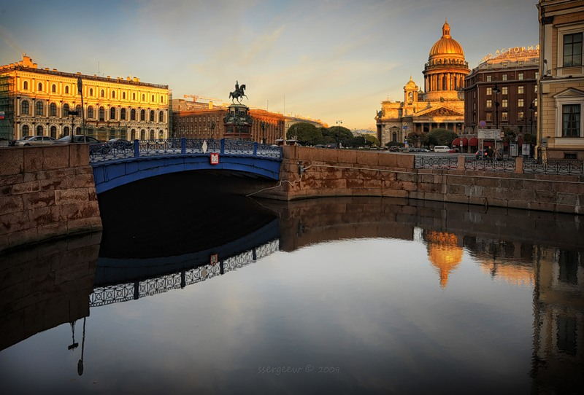
Самый широкий мост — Синий мост на реке Мойке (97,3 метров)

Slide 38
Знаете ли вы, что…
Самый длинный мост — Большой Обуховский (Вантовый) мост через Неву (полная длина мостового перехода — 2824 метров).
Самый длинный разводной мост — Александра Невского через Неву (длина без береговых сооружений 629 м, вместе с пандусами — 905,7 м).
Самый широкий мост — Синий мост на реке Мойке (99,5 метров).
Самый старый мост в Петербурге - Иоанновский, перекинутый через Кронверкский проток и связывающий Петропавловскую крепость с площадью Революции. Сооружен мост в 1738 году.
Самый старый из существующих мостов через Неву был открыт в 1850 году. Это Николаевский мост (ныне мост Лейтенанта Шмидта), сооруженный инженером С.Кербедзом.
Самый первый гранитный мост города был перекинут через Зимнюю канавку в 1763-1766 годах: это Эрмитажный мост, полностью сохранивший свой внешний облик до наших дней.
Самое длинное в мире разводное крыло имеет Литейный мост. Длина этого крыла - 67 метров.

Slide 39
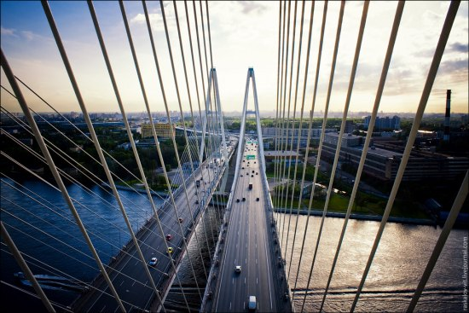
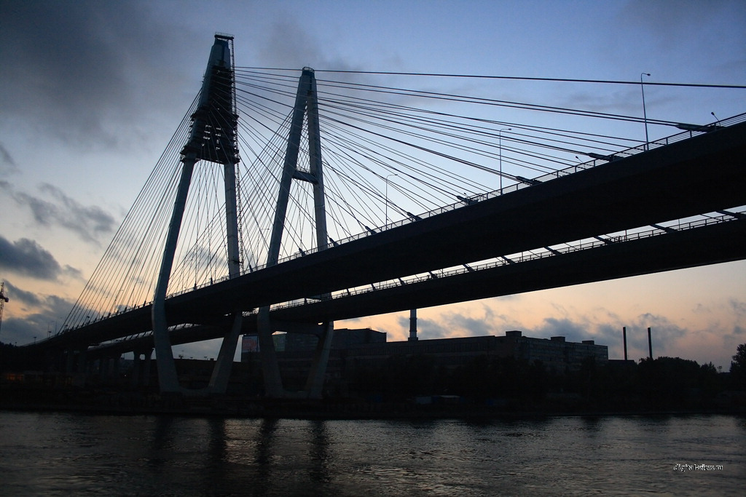
Большой Обуховский (Вантовый) мост
Общая длина – 2824 метра, ширина моста – 30 метров
Дата открытия 15 декабря 2004 года
Впервые в истории города при выборе названия для моста проводилось рейтинговое голосование среди петербуржцев и жителей Ленинградской области. Помимо настоящего названия предлагались такие, как, например, «мост Ольги Берггольц», «Ижорский», «Невский», «Ленинградский» и другие. Мост назван по близлежащему Обухову с учётом того, что Обуховский мост в Санкт-Петербурге уже есть.
19 октября 2007 года был торжественно открыт мост-«близнец» — вторая очередь моста, и с января 2008 года на каждой из «половинок моста» было организовано одностороннее четырёхполосное движение.

Slide 40
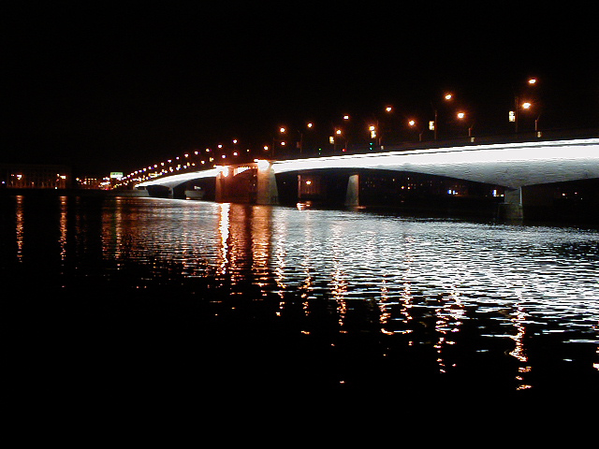
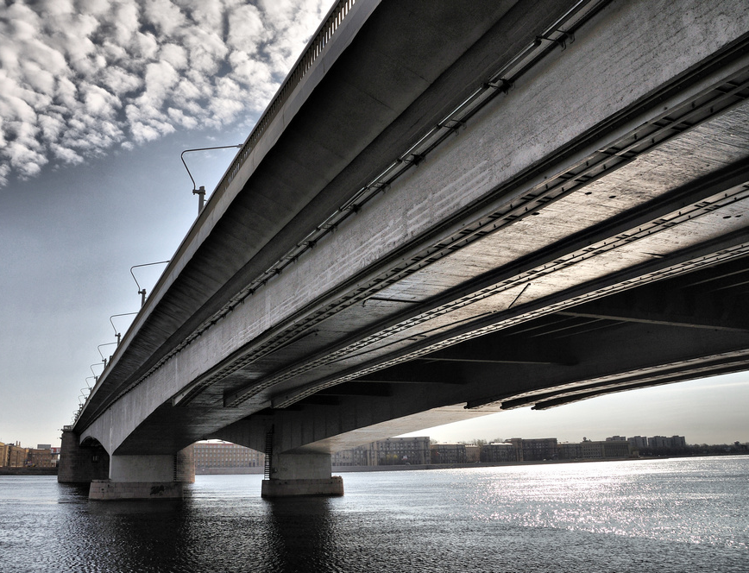
Мост Александра Невского
Является конечной точкой главной магистрали города – Невского проспекта. Можно сказать, что здесь заканчивается старый Петербург.
Другой берег Невы это кварталы сталинской эпохи застройки.
Длина 629 метров, вместе с путепроводами и пандусами мостовой переход составляет 906 метров; Ширина моста 35 метров.
Авторы проекта — главный инженер А. С. Евдонин, инженеры К. П. Клочков, Г. М. Степанов, архитекторы А. В. Жук, С. Г. Майофис, Ю. И. Синица.
Название мосту было дано 15 мая 1965 г. в
честь великого русского полководца и небе-
сного покровителя Петербурга князя
Александра Невского.
Строительство моста осуществлялось
в 1960—1965 гг.
В период строительства мост назывался
Старо-Невским.

Slide 41
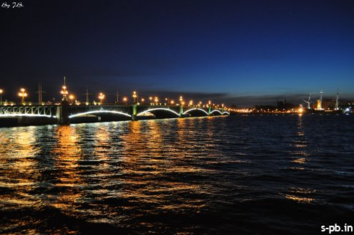
Над Невой
Открылась мне в ночную пору
Дворцов и шпилей красота,
Когда я на великий город
Смотрел с Литейного моста.
В широкой глади отражала
Нева сияние огней.
И ни одна река планеты
Не выдержит сравненья с ней
(А. Багимов)

